Slide 1
De woorden van cursus 3 module 1

Slide 2
dag 1

Slide 3
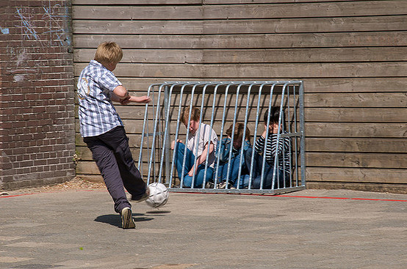
de pestkop

Slide 4
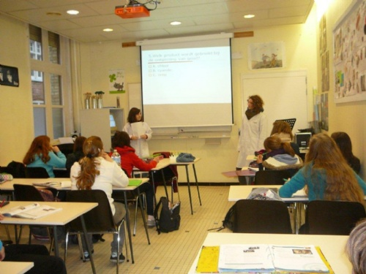
de les

Slide 5
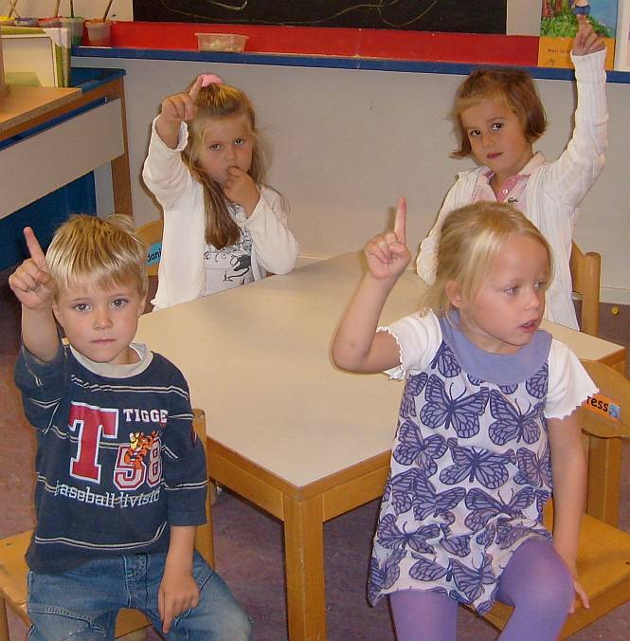
de regels

Slide 6
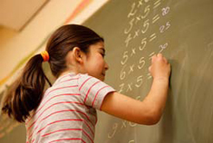
de som(men)

Slide 7
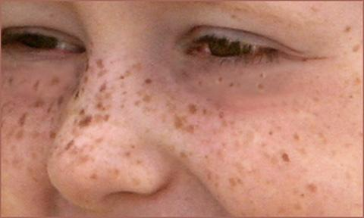
de sproeten

Slide 8
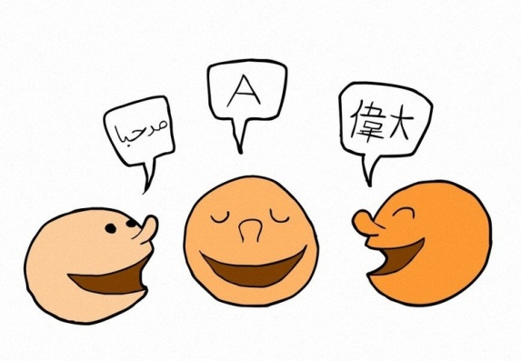
de taal

Slide 9
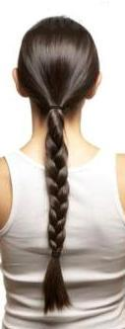
de vlecht

Slide 10
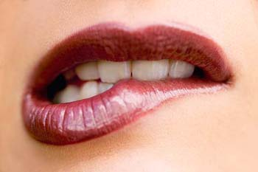
op de lip bijten

Slide 11
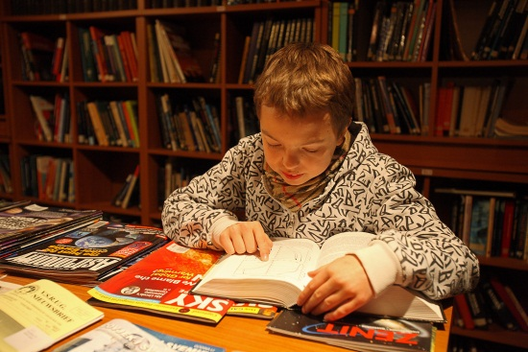
opzoeken

Slide 12
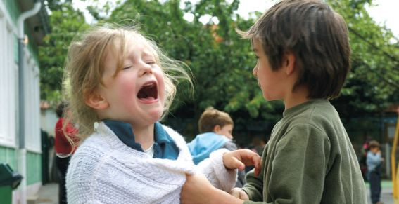
pesten

Slide 13
de vinger opsteken

Slide 14
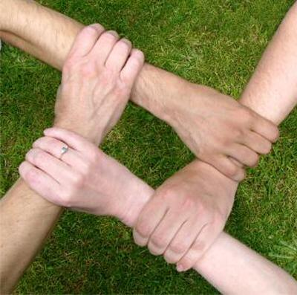
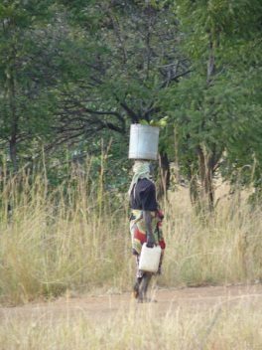
proberen (probeer het maar eens)

Slide 15
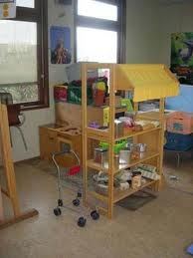
netjes

Slide 16
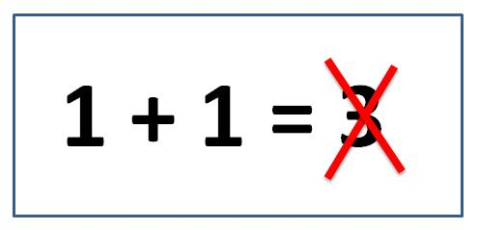
verkeerd

Slide 17
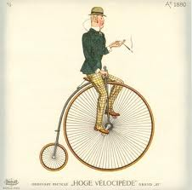
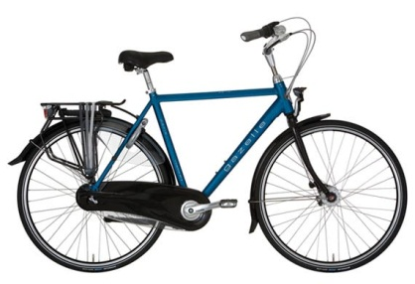
vroeger-nu

Slide 18
Waarom? – daarom, omdat

Slide 19
Het woord van de dag 1: pesten

Slide 20
de verhaalplaten van dag 1

Slide 21
de verhaalplaten van dag 1

Slide 22
de verhaalplaten van dag 1

Slide 23
de verhaalplaten van dag 1

Slide 24
de verhaalplaten van dag 1

Slide 25
dag 2

Slide 26
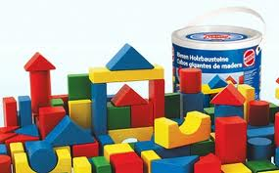
de blokken

Slide 27
de cirkel

Slide 28
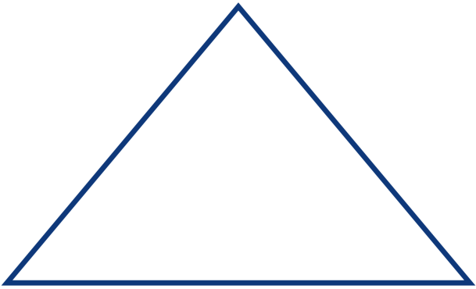
de driehoek

Slide 29
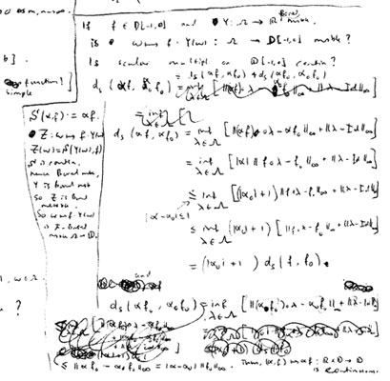
het kladblaadje

Slide 30
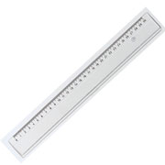
de liniaal

Slide 31
de rechthoek

Slide 32
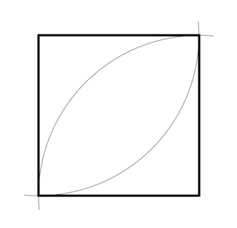
het vierkant

Slide 33
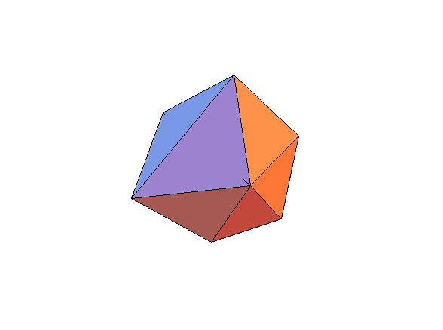
de vorm

Slide 34
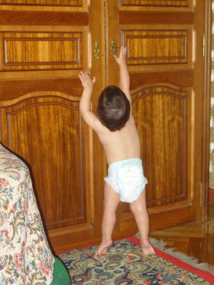
ergens bij kunnen

Slide 35
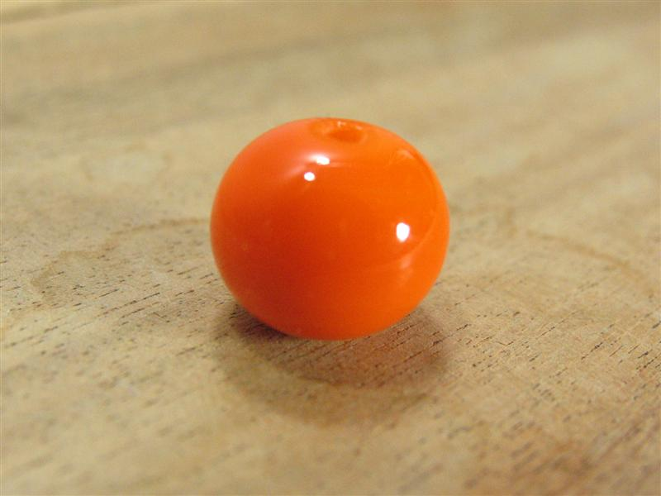
rond

Slide 36
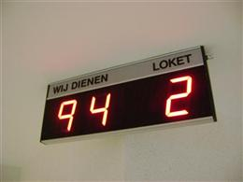
de volgende

Slide 37
het woord van de dag 2: de vorm

Slide 38
dag 3

Slide 39
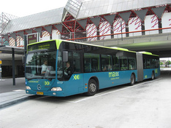
de bus

Slide 40
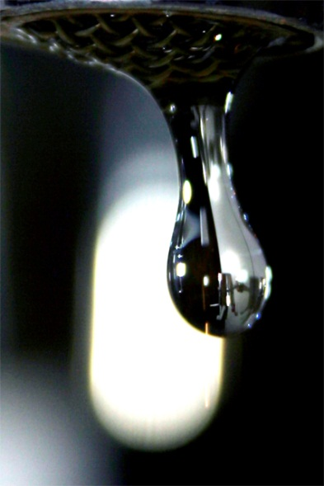
het druppeltje

Slide 41
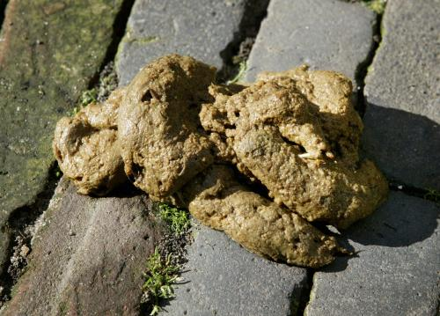
de hondenpoep

Slide 42
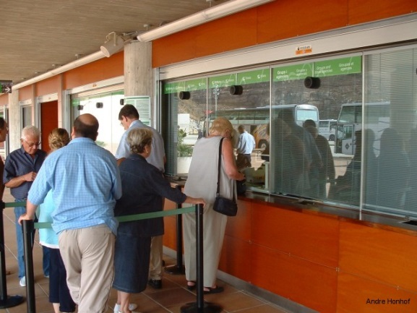
het loket

Slide 43
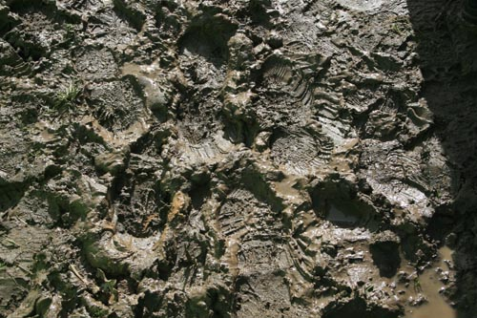
de modder

Slide 44
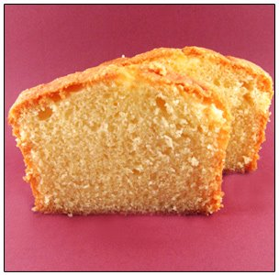
de plak

Slide 45
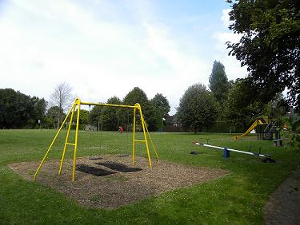
de speelwei

Slide 46
de vlecht

Slide 47
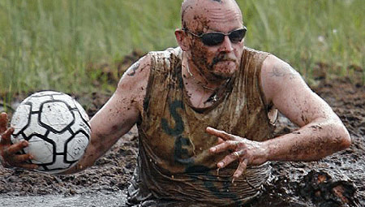
in de modder vallen

Slide 48
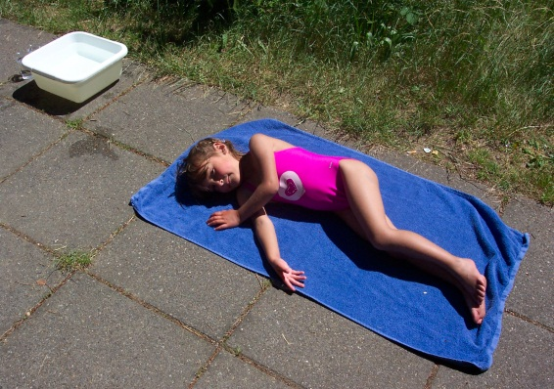
bruin worden

Slide 49
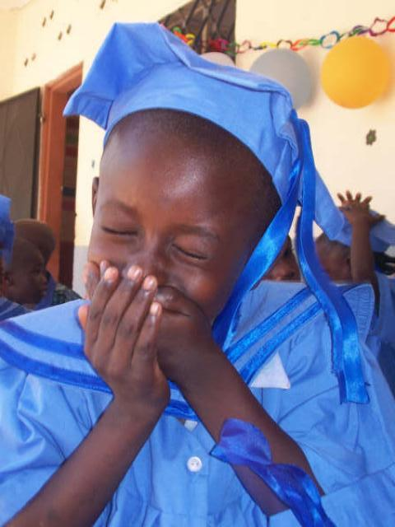
giechelen

Slide 50
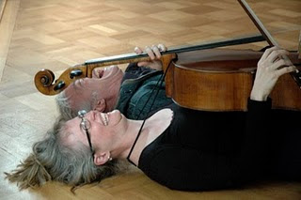
in de lach schieten

Slide 51
(zich) omkleden

Slide 52
schrikken

Slide 53
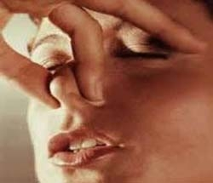
stinken

Slide 54
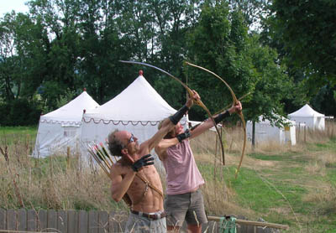
wegschieten

Slide 55
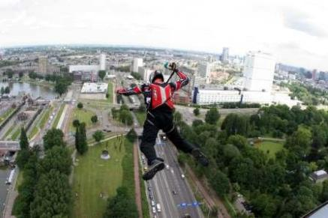
terechtkomen

Slide 56
links

Slide 57
rechts

Slide 58
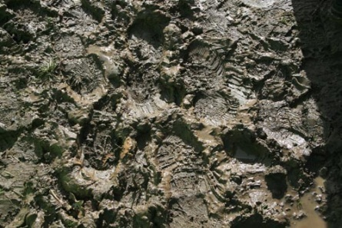
het woord van de dag 3: de modder

Slide 59
de verhaalplaten van dag 3

Slide 60
de verhaalplaten van dag 3

Slide 61
de verhaalplaten van dag 3

Slide 62
de verhaalplaten van dag 3

Slide 63
dag 4

Slide 64
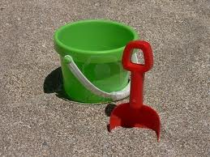
insteken

Slide 65
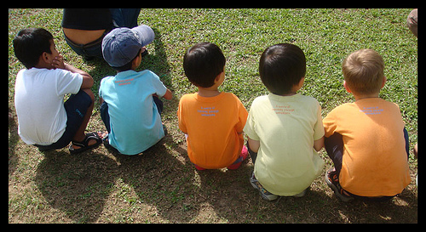
op zijn hurken zitten

Slide 66
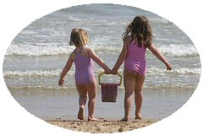
samenwerken

Slide 67
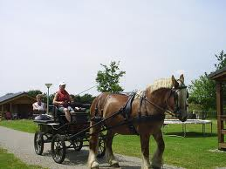
erachter

Slide 68
omheen

Slide 69
het woord van de dag 4: de regels

Slide 70
de taalfuncties van dag 4: om uitleg vragen
ik snap het niet
juf, kunt u me helpen?

Slide 71
dag 5

Slide 72
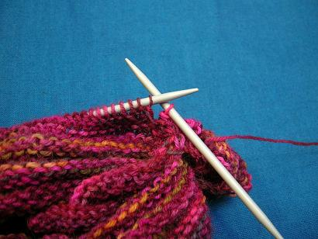
de breipen/ breinaald

Slide 73
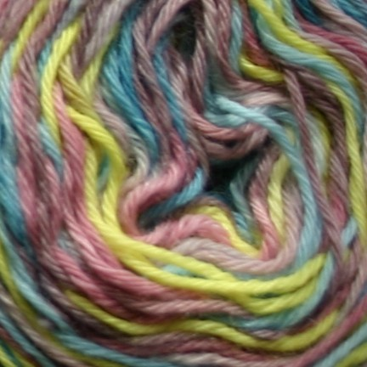
de draad (wol)

Slide 74
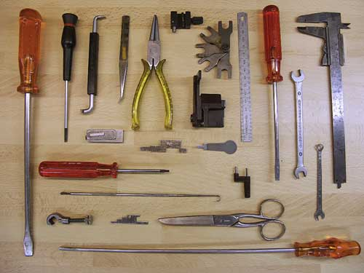
het gereedschap

Slide 75
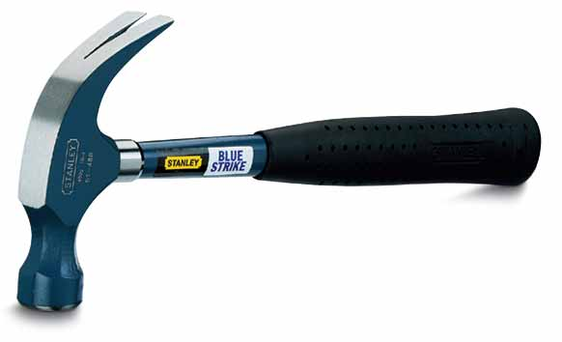
de hamer

Slide 76
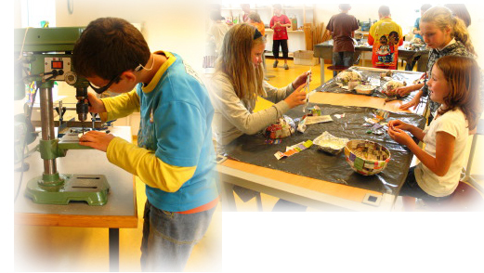
de handenarbeid

Slide 77
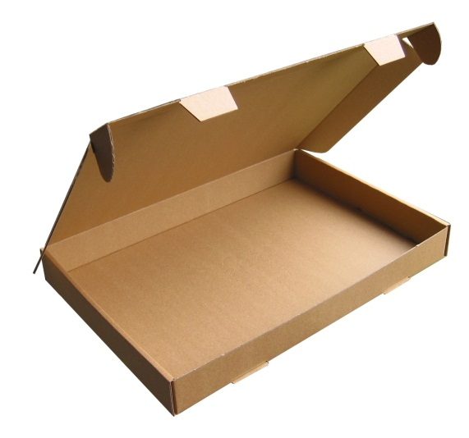
het karton

Slide 78
de lijm

Slide 79
de naald

Slide 80
de schaar

Slide 81
de spijker(s)

Slide 82
de stapel

Slide 83
de zaag

Slide 84
breien

Slide 85
kleien

Slide 86
knutselen

Slide 87
lijmen

Slide 88
naaien

Slide 89
zagen

Slide 90
het woord van de dag 5: de handenarbeid

Slide 91
de taalfuncties van dag 5: iets van iemand vragen (lenen)
mag ik ……. van je lenen?
herhaling van de taalfuncties dag 4: om uitleg vragen
ik snap het niet juf, kunt u me helpen?

